Slide 1

PORTAL-GIẢI PHÁP CHO CỔNG THÔNG TIN ĐIỆN TỬ
Slides by: Nguyễn Minh Tiến
SDG-UTEHY
Prepair by: Nguyễn Minh Tiến-Faculty Of Information Technology-UTEHY
5 - <number>

Slide 2

Nội dung
Các khái niệm cơ bản
Sự khác biệt giữa ứng dụng Web thông thường và Portal
So sánh các Portal và lựa chọn giải pháp
Tổng quan về DotNetNuke
Kiến trúc của DotNetNuke
Phát triển Modules trên DotNetNuke
Phát triển Skins trên DotNetNuke
Prepair by: Nguyễn Minh Tiến-Faculty Of Information Technology-UTEHY
5 - <number>
Notes:
- Complex: sự phức tạp

Slide 3
Các khái niệm cơ bản
Prepair by: Nguyễn Minh Tiến-Faculty Of Information Technology-UTEHY
5 - <number>

Slide 4
Những ý chính
Khái niệm “Portal”
Khái niệm “Cổng thông tin điện tử”
Khái niệm “Chính phủ điện tử”
Tại sao lại sử dụng Portal lại là xu hướng cho việc xây dựng các website hiện nay?
Kiến trúc của một Portal
Yêu cầu của một Portal
Một số Portal hiện nay
Prepair by: Nguyễn Minh Tiến-Faculty Of Information Technology-UTEHY
5 - <number>
Notes:
- Complex: sự phức tạp

Slide 5

Khái niệm Portal
Là ứng dụng có chức năng (web Portal)
  Phối hợp, điều khiển, quản lý các Portlet (Module) đã cài đặt trong hệ thống nhằm xử lý và cung cấp thông tin.
  Cung cấp, trình bầy thông tin trên màn hình theo yêu cầu, sở thích của người sử dụng.
  Chạy trên nền Web
Prepair by: Nguyễn Minh Tiến-Faculty Of Information Technology-UTEHY
5 - <number>
Notes:
- Complex: sự phức tạp

Slide 6
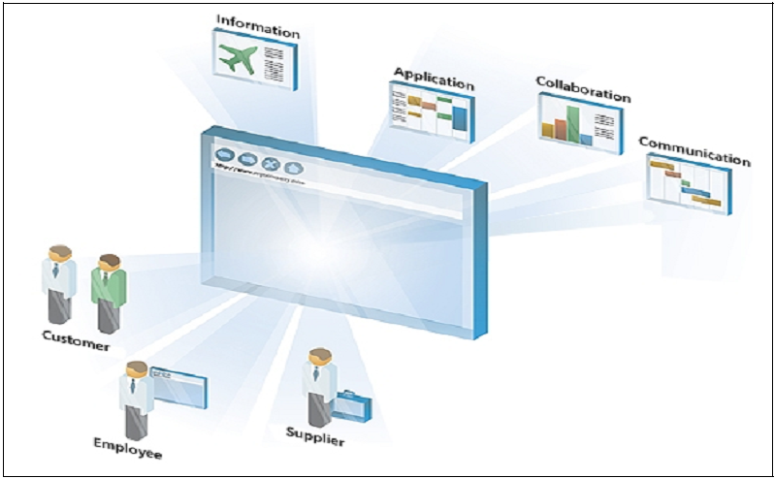
Khái niệm Portal
Prepair by: Nguyễn Minh Tiến-Faculty Of Information Technology-UTEHY
5 - <number>
Notes:
- Complex: sự phức tạp

Slide 7
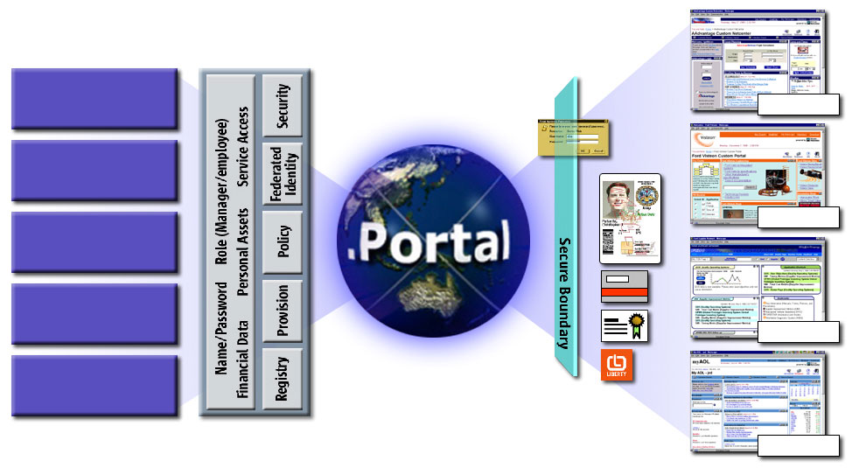


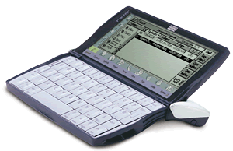
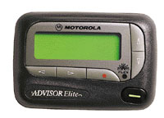
Khái niệm Portal
Web
Wireless
Enterprise, Legacy &
Business Intelligence
Industry
User Data and
Information
Supplier
Communication &
Collaboration
Web Pages & Links
Government
Process Automation
Servcies
Customer
Prepair by: Nguyễn Minh Tiến-Faculty Of Information Technology-UTEHY
5 - <number>
Notes:
- Complex: sự phức tạp

Slide 8
Khái niệm cổng thông tin điện tử
Cổng thông tin điện tử tích hợp là điểm truy cập tập trung và duy nhất, tích hợp các kênh thông tin, các dịch vụ và ứng dụng, phân phối tới người sử dụng thông qua một phương thức thống nhất và đơn giản trên nền tảng Web
Prepair by: Nguyễn Minh Tiến-Faculty Of Information Technology-UTEHY
5 - <number>
Notes:
- Complex: sự phức tạp

Slide 9
Phân loại cổng thông tin điện tử
Cổng thông tin công cộng (Public Portals): ví dụ như Yahoo, loại cổng thông tin này thường được sử dụng để ghép nối các thông tin lại với nhau từ nhiều nguồn, nhiều ứng dụng và từ nhiều người, cho phép cá nhân hoá (personalization) các website theo tuỳ từng đối tượng sử dụng.
Cổng thông tin doanh nghiệp (“Enterprise Portals” hoặc “Corporate Desktops”): được xây dựng để cho phép các thành viên của doanh nghiệp sử dụng và tương tác trên các thông tin và ứng dụng nghiệp vụ tác nghiệp của doanh nghiệp.
Prepair by: Nguyễn Minh Tiến-Faculty Of Information Technology-UTEHY
5 - <number>
Notes:
- Complex: sự phức tạp

Slide 10
Phân loại cổng thông tin điện tử
Cổng giao dịch điện tử (Marketplace Portals): ví dụ như eBay và ChemWeb, cổng thông tin này là nơi liên kết giữa người bán và người mua.
Cổng thông tin ứng dụng chuyên biệt (Specialized Portals): ví dụ như SAP portal, cổng thông tin loại này cung cấp các ứng dụng chuyên biệt khác nhau. (hanoisoftware)
Prepair by: Nguyễn Minh Tiến-Faculty Of Information Technology-UTEHY
5 - <number>
Notes:
- Complex: sự phức tạp

Slide 11
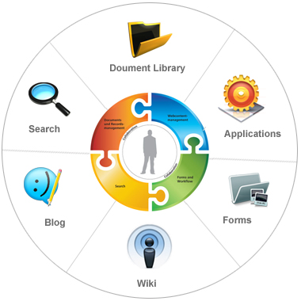
Khái niệm Portal
Prepair by: Nguyễn Minh Tiến-Faculty Of Information Technology-UTEHY
5 - <number>
Notes:
- Complex: sự phức tạp

Slide 12
Khái niệm Chính phủ điện tử
Gồm từ “việc sử dụng ICT để giải phóng các luồng di chuyển thông tin nhằm khắc phục những rào cản về mặt vật lý của các hệ thống vật lý dựa trên giấy tờ truyền thống” cho tới “sử dụng ICT để cải tiến việc tiếp cận và cung cấp các dịch vụ chính phủ nhằm đem lại lợi ích cho người dân, các đối tác kinh doanh và người lao động”.
Trích Chính phủ điện tử-NXB Bưu điện
Prepair by: Nguyễn Minh Tiến-Faculty Of Information Technology-UTEHY
5 - <number>
Notes:
- Complex: sự phức tạp

Slide 13
Phân loại Chính phủ điện tử
Chính phủ với Công dân (G2C)
Chính phủ với Doanh nghiệp (G2B)
Chính phủ với người lao động (G2E)
Chính phủ với Chính phủ (G2G)
Prepair by: Nguyễn Minh Tiến-Faculty Of Information Technology-UTEHY
5 - <number>
Notes:
- Complex: sự phức tạp

Slide 14
Tại sao sử dụng Portal cho việc xây dựng web hiện nay
Người dùng ngày nay luôn muốn cập nhật nhiều thông tin nhất/ click chuột ít nhất.
Thông tin và dịch vụ ngày càng có xu hướng chuyên biệt cao.
Tiếp cận thông tin nhanh chóng và đơn gian giản (một đầu mối cho tất cả).
Các dịch vụ của một Portal là rất lớn, các website thông thường khó đáp ứng được.
Prepair by: Nguyễn Minh Tiến-Faculty Of Information Technology-UTEHY
5 - <number>
Notes:
- Complex: sự phức tạp

Slide 15
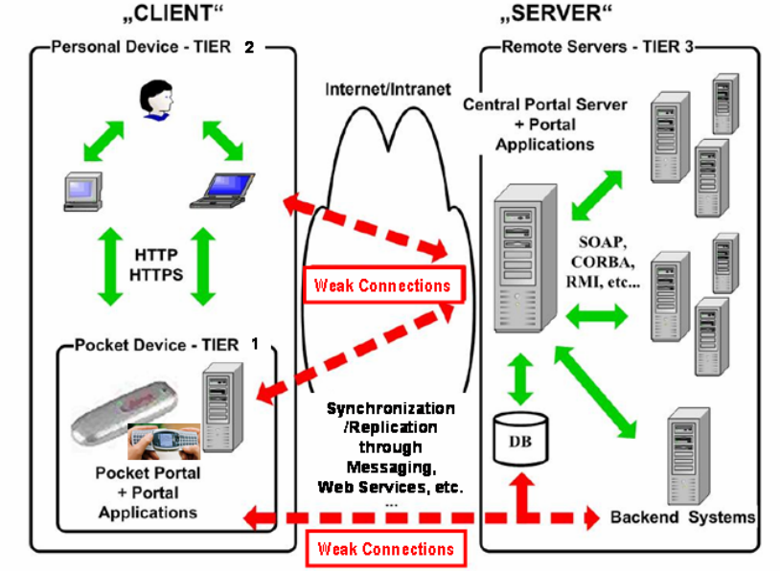
Kiến trúc của Portal
Prepair by: Nguyễn Minh Tiến-Faculty Of Information Technology-UTEHY
5 - <number>
Notes:
- Complex: sự phức tạp

Slide 16
Kiến trúc của Portal
Hiển thị thông tin
Themes, Skin, Transcoding
Xử lý các tác vụ của người dùng
Module tác vụ
Module tác vụ
Module tác vụ
Module tác vụ
CT Khung Portal
Prepair by: Nguyễn Minh Tiến-Faculty Of Information Technology-UTEHY
5 - <number>
Notes:
- Complex: sự phức tạp

Slide 17
Yêu cầu của một Portal
Khả năng các nhân hóa (Customization hay Personalization)
Tích hợp nhiều loại thông tin (Content aggregation)
Xuất bản thông tin (content syndication)
Hỗ trợ nhiều môi trường hiển thị thông tin (Multidevice support)
Khả năng đăng nhập một lần (Single Sign-On – SSO)
Quản trị portal (Portal administration)
Quản trị người dùng (Portal user management)
Prepair by: Nguyễn Minh Tiến-Faculty Of Information Technology-UTEHY
5 - <number>
Notes:
- Complex: sự phức tạp

Slide 18
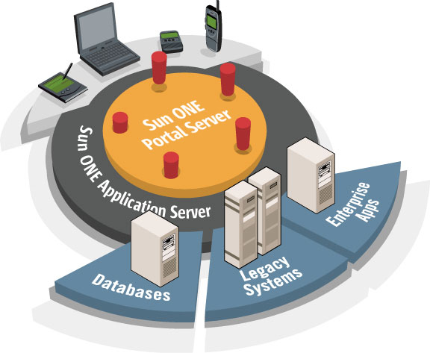
Một số Portal hiện nay
IBM Websphere
Oracle
Microsoft Share Point
Sun One
Open source Portals
  Liferay Portal
  uPortal
  exoPortal
  stringBean
  DotNetNuke, Rainbow Portal, IBuySpy Portal
  Joomla, PHP Nuke & NukeViet
Prepair by: Nguyễn Minh Tiến-Faculty Of Information Technology-UTEHY
5 - <number>
Notes:
- Complex: sự phức tạp

Slide 19
Sự khác biệt giữa ứng dụng Web thông thường và Portal
Prepair by: Nguyễn Minh Tiến-Faculty Of Information Technology-UTEHY
5 - <number>

Slide 20
Sự khác biệt
Portal | Web thông thường
Portal hỗ trợ khả năng đăng nhập một lần tới tất cả các tài nguyên được liên kết với Portal. | Một website không có khả năng đăng nhập một lần.
Portal hỗ trợ khả năng cá nhân hóa theo người sử dụng. | Thường không hỗ trợ, nếu có chỉ ở mức độ rất nhỏ, không phải là đặc điểm nổi bật.
Khả năng tùy biến. Đây là một khả năng tiêu biểu của một Portal. Ví dụ giao diện Portal có mục thông tin thời tiết, chúng ta có thể bỏ phần thông tin này đi nếu chúng ta không quan tâm đến nó. | Một vài website có nhưng chỉ dừng lại ở mức độ dựng sẵn, người dùng chỉ có thể lựa chọn một vài giao diện đã có mà không tự mình thay đổi từng mục một cách tùy ý.
Prepair by: Nguyễn Minh Tiến-Faculty Of Information Technology-UTEHY
5 - <number>
Notes:
- Complex: sự phức tạp

Slide 21
Sự khác biệt
Portal | Web thông thường
Liên kết truy cập tới hàng trăm kiểu dữ liệu, kho dữ liệu, kể cả dữ liệu tổng hợp hay đã phân loại. | Chỉ sử dụng các liên kết để tới các site khác nhưng nội dung chủ yếu vẫn chỉ tập trung trong trang đó.
Portal hỗ trợ rất tốt khả năng liên kết và hợp tác người dùng. | Không hỗ trợ
Prepair by: Nguyễn Minh Tiến-Faculty Of Information Technology-UTEHY
5 - <number>
Notes:
- Complex: sự phức tạp

Slide 22
So sánh giữa các Portal & lựa chọn giải pháp
Prepair by: Nguyễn Minh Tiến-Faculty Of Information Technology-UTEHY
5 - <number>

Slide 23
Những ý chính
So sánh các Portal Open Source trên nền Java
So sánh các Portal trên nền PHP
So sánh DotNetNuke và các Portal khác
Prepair by: Nguyễn Minh Tiến-Faculty Of Information Technology-UTEHY
5 - <number>
Notes:
- Complex: sự phức tạp

Slide 24
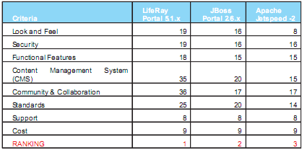
So sánh các Portal Open Source trên nền Java
Prepair by: Nguyễn Minh Tiến-Faculty Of Information Technology-UTEHY
5 - <number>
Notes:
- Complex: sự phức tạp

Slide 25
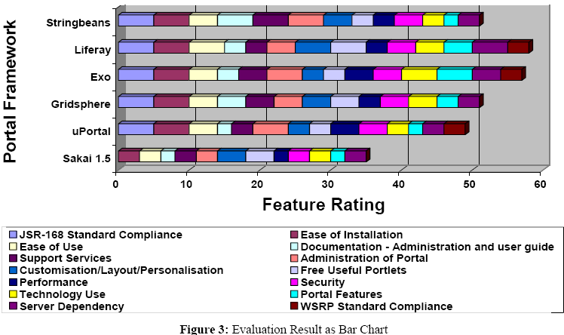
So sánh các Portal Open Source trên nền Java
Prepair by: Nguyễn Minh Tiến-Faculty Of Information Technology-UTEHY
5 - <number>
Notes:
- Complex: sự phức tạp

Slide 26
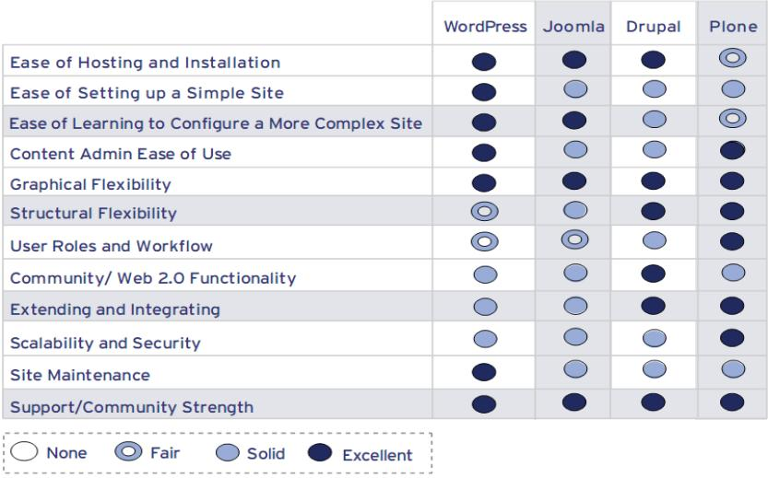
So sánh các Portal Open Source trên nền PHP
Prepair by: Nguyễn Minh Tiến-Faculty Of Information Technology-UTEHY
5 - <number>
Notes:
- Complex: sự phức tạp

Slide 27
So sánh các DotNetNuke với Liferay Portal (VietSoftware)
DotnetNuke | Liferay Portal
Sản phẩm viết trên nền .Net | Sản phẩm viết trên nền Java
Sử dụng hệ điều hành Windows, IIS, SQL Server | Chạy đa nền, trên các loại Server khác nhau
Không tuân theo chuẩn JSR 168 và WSRP | Tuân theo chuẩn JSR 168 và WSRP
Quy mô áp dụng cho các dự án vừa và nhỏ | Quy mô áp dụng cho các dự án lớn
Không hỗ trợ tính năng cá nhân hóa và đăng nhập một cửa | Hỗ trợ tốt cá nhân hóa, đăng nhập một của và bảo mật mở rộng
Chi phí cao (bản quyền) cài đặt khá phức tạp | Chi phí thấp (bản quyền), cài đặt dễ dàng
Prepair by: Nguyễn Minh Tiến-Faculty Of Information Technology-UTEHY
5 - <number>
Notes:
- Complex: sự phức tạp

Slide 28
Lựa chọn giải pháp
Quy mô dự án
Thời gian hoàn thành dự án
Kỹ năng & kinh nghiệm của nhóm phát triển
Prepair by: Nguyễn Minh Tiến-Faculty Of Information Technology-UTEHY
5 - <number>
Notes:
- Complex: sự phức tạp

Slide 29
Introduce DotNetNuke
Prepair by: Nguyễn Minh Tiến-Faculty Of Information Technology-UTEHY
5 - <number>

Slide 30
DotNetNuke
A FramerWork OpenSoure was developed by Microsoft in 2002
In 2003, magazine VB value DNN is best product
Site: http://www.DotNetNuke.com
Version: 5.02.02
Extend all power ASP.Net
Prepair by: Nguyễn Minh Tiến-Faculty Of Information Technology-UTEHY
5 - <number>
Notes:
Produce: sản xuất, trình ra, đưa ra
React: tác động trở lại, phản ứng trở lại
Trigger: cò súng (gây ra, gây nên)
Cause: nguyên nhân
Role: vai trò

Slide 31

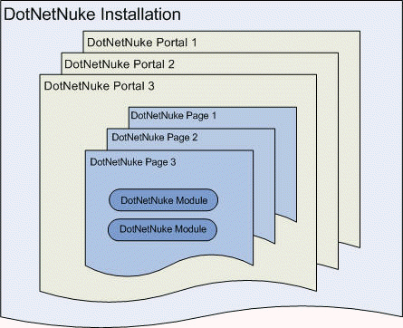
DotNetNuke
Prepair by: Nguyễn Minh Tiến-Faculty Of Information Technology-UTEHY
5 - <number>
Notes:
Produce: sản xuất, trình ra, đưa ra
React: tác động trở lại, phản ứng trở lại
Trigger: cò súng (gây ra, gây nên)
Cause: nguyên nhân
Role: vai trò

Slide 32
DotNetNuke
DNN is web portal
What is the web portal?
Some web portal: PHP Nuke, Rainbow, Sharepoint, Liferay, U-Portal…
Why do you use DotNetNuke?
DNN Community: Core team, Forum…
Prepair by: Nguyễn Minh Tiến-Faculty Of Information Technology-UTEHY
5 - <number>
Notes:
Produce: sản xuất, trình ra, đưa ra
React: tác động trở lại, phản ứng trở lại
Trigger: cò súng (gây ra, gây nên)
Cause: nguyên nhân
Role: vai trò

Slide 33
Installing DotNetNuke
Prepair by: Nguyễn Minh Tiến-Faculty Of Information Technology-UTEHY
5 - <number>

Slide 34
Major ideas
Packages
How do you installing DotNetNuke
What do you use for development?
Prepair by: Nguyễn Minh Tiến-Faculty Of Information Technology-UTEHY
5 - <number>
Notes:
- Complex: sự phức tạp

Slide 35
Packages
DotNetNuke_Community_05.01.04_Deploy
DotNetNuke_Community_05.01.04_Install
DotNetNuke_Community_05.01.04_Source
DotNetNuke_Community_05.01.04_StarterKit
Prepair by: Nguyễn Minh Tiến-Faculty Of Information Technology-UTEHY
5 - <number>
Notes:
Produce: sản xuất, trình ra, đưa ra
React: tác động trở lại, phản ứng trở lại
Trigger: cò súng (gây ra, gây nên)
Cause: nguyên nhân
Role: vai trò

Slide 36
Installing
User: host
User: Admin
Prepair by: Nguyễn Minh Tiến-Faculty Of Information Technology-UTEHY
5 - <number>
Notes:
Produce: sản xuất, trình ra, đưa ra
React: tác động trở lại, phản ứng trở lại
Trigger: cò súng (gây ra, gây nên)
Cause: nguyên nhân
Role: vai trò

Slide 37
DotNetNuke Features
Prepair by: Nguyễn Minh Tiến-Faculty Of Information Technology-UTEHY
5 - <number>

Slide 38
Features
Manager users and roles
Manager modules→extend module (insert, move, delete…)
Create subportal and provider environment for manager subportals
Provider environment for develop Module and Skin
Prepair by: Nguyễn Minh Tiến-Faculty Of Information Technology-UTEHY
5 - <number>
Notes:
Produce: sản xuất, trình ra, đưa ra
React: tác động trở lại, phản ứng trở lại
Trigger: cò súng (gây ra, gây nên)
Cause: nguyên nhân
Role: vai trò

Slide 39
Users, Roles & Packages
Prepair by: Nguyễn Minh Tiến-Faculty Of Information Technology-UTEHY
5 - <number>

Slide 40
Major ideas
Creating and modifying user accounts
How use acounts for security your site?
What is the DNN pages?
How to create admin them?
How to structure your site using pages?
The new Membership Provider Model
Prepair by: Nguyễn Minh Tiến-Faculty Of Information Technology-UTEHY
5 - <number>
Notes:
- Complex: sự phức tạp

Slide 41
User
What is User?
Creating User acount
  Setting Required Registration Field
  Managing a Profile
  Registering a User
    Understanding DotNetNuke Roles
Understanding DotNetNule Pages and tabID
Prepair by: Nguyễn Minh Tiến-Faculty Of Information Technology-UTEHY
5 - <number>
Notes:
Produce: sản xuất, trình ra, đưa ra
React: tác động trở lại, phản ứng trở lại
Trigger: cò súng (gây ra, gây nên)
Cause: nguyên nhân
Role: vai trò

Slide 42
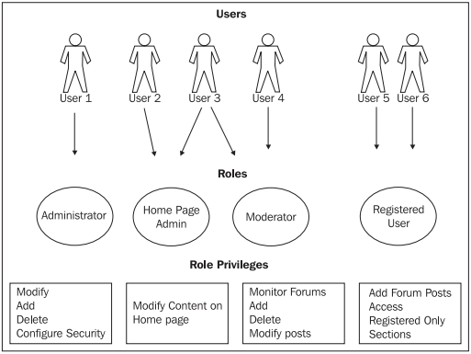
Understanding DNN Roles
Prepair by: Nguyễn Minh Tiến-Faculty Of Information Technology-UTEHY
5 - <number>
Notes:
Produce: sản xuất, trình ra, đưa ra
React: tác động trở lại, phản ứng trở lại
Trigger: cò súng (gây ra, gây nên)
Cause: nguyên nhân
Role: vai trò

Slide 43
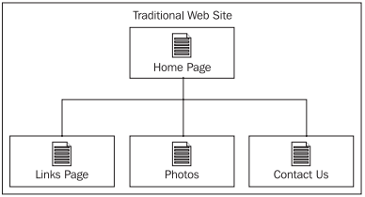
Understanding tabID
Prepair by: Nguyễn Minh Tiến-Faculty Of Information Technology-UTEHY
5 - <number>
Notes:
Produce: sản xuất, trình ra, đưa ra
React: tác động trở lại, phản ứng trở lại
Trigger: cò súng (gây ra, gây nên)
Cause: nguyên nhân
Role: vai trò

Slide 44
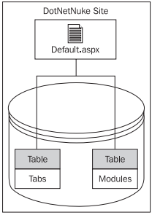
Understanding tabID
Prepair by: Nguyễn Minh Tiến-Faculty Of Information Technology-UTEHY
5 - <number>

Slide 45
Administering Pages
What is User?
Creating User acount
  Setting Required Registration Field
  Managing a Profile
  Registering a User
    Understanding DotNetNuke Roles
Understanding DotNetNule Pages and tabID
Prepair by: Nguyễn Minh Tiến-Faculty Of Information Technology-UTEHY
5 - <number>
Notes:
Produce: sản xuất, trình ra, đưa ra
React: tác động trở lại, phản ứng trở lại
Trigger: cò súng (gây ra, gây nên)
Cause: nguyên nhân
Role: vai trò

Slide 46
Standard DNN Modules
Prepair by: Nguyễn Minh Tiến-Faculty Of Information Technology-UTEHY
5 - <number>

Slide 47
Major ideas
The basic concept of module
How to add module page and how remove them?
Standard module of DotNetNuke
Prepair by: Nguyễn Minh Tiến-Faculty Of Information Technology-UTEHY
5 - <number>
Notes:
- Complex: sự phức tạp

Slide 48
DotNetNuke Modules
What is a Module?
How do you Adding a Module on DNN
Prepair by: Nguyễn Minh Tiến-Faculty Of Information Technology-UTEHY
5 - <number>
Notes:
Produce: sản xuất, trình ra, đưa ra
React: tác động trở lại, phản ứng trở lại
Trigger: cò súng (gây ra, gây nên)
Cause: nguyên nhân
Role: vai trò

Slide 49
Standard Modules
What is a Module?
How do you Adding a Module on DNN
Prepair by: Nguyễn Minh Tiến-Faculty Of Information Technology-UTEHY
5 - <number>
Notes:
Produce: sản xuất, trình ra, đưa ra
React: tác động trở lại, phản ứng trở lại
Trigger: cò súng (gây ra, gây nên)
Cause: nguyên nhân
Role: vai trò

Slide 50
Understanding DNN Core Architecture
Prepair by: Nguyễn Minh Tiến-Faculty Of Information Technology-UTEHY
5 - <number>

Slide 51
Major ideas
DotNetNule Architecture
Web.config
Global files
Namespaces
Prepair by: Nguyễn Minh Tiến-Faculty Of Information Technology-UTEHY
5 - <number>
Notes:
- Complex: sự phức tạp

Slide 52
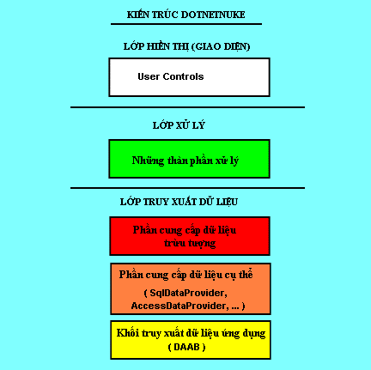
DotNetNuke Architecture
Prepair by: Nguyễn Minh Tiến-Faculty Of Information Technology-UTEHY
5 - <number>
Notes:
Produce: sản xuất, trình ra, đưa ra
React: tác động trở lại, phản ứng trở lại
Trigger: cò súng (gây ra, gây nên)
Cause: nguyên nhân
Role: vai trò

Slide 53
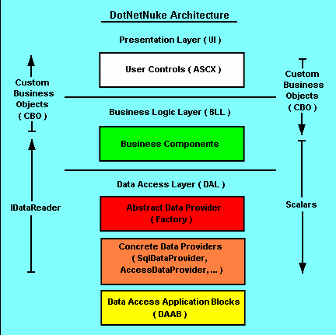
DotNetNuke Architecture
Prepair by: Nguyễn Minh Tiến-Faculty Of Information Technology-UTEHY
5 - <number>
Notes:
Produce: sản xuất, trình ra, đưa ra
React: tác động trở lại, phản ứng trở lại
Trigger: cò súng (gây ra, gây nên)
Cause: nguyên nhân
Role: vai trò

Slide 54
Presentation Layer
Web forms
Skins
Panes
Container
Module user controls
Client-side scripts
Prepair by: Nguyễn Minh Tiến-Faculty Of Information Technology-UTEHY
5 - <number>
Notes:
Produce: sản xuất, trình ra, đưa ra
React: tác động trở lại, phản ứng trở lại
Trigger: cò súng (gây ra, gây nên)
Cause: nguyên nhân
Role: vai trò

Slide 55
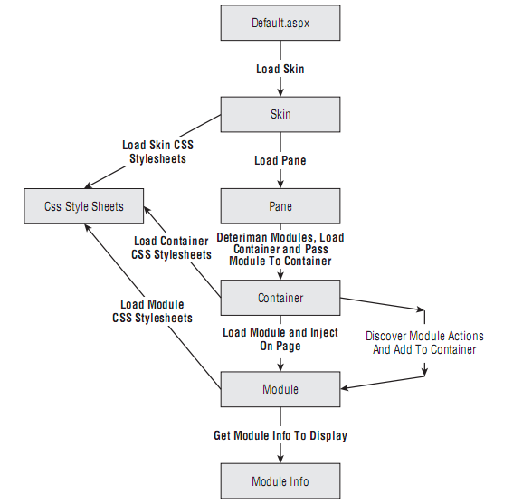
Life cycle of Module
Prepair by: Nguyễn Minh Tiến-Faculty Of Information Technology-UTEHY
5 - <number>
Notes:
Produce: sản xuất, trình ra, đưa ra
React: tác động trở lại, phản ứng trở lại
Trigger: cò súng (gây ra, gây nên)
Cause: nguyên nhân
Role: vai trò

Slide 56
Business Logic Layer
Localization
Caching
Exception management
Event Logging
Personalization
Search
Installation and upgrades
Membership, roles, and profiles
Security permissions
Prepair by: Nguyễn Minh Tiến-Faculty Of Information Technology-UTEHY
5 - <number>
Notes:
Produce: sản xuất, trình ra, đưa ra
React: tác động trở lại, phản ứng trở lại
Trigger: cò súng (gây ra, gây nên)
Cause: nguyên nhân
Role: vai trò

Slide 57
Data Access Layer
Data Provider API
Implementation of Data Provider API
Prepair by: Nguyễn Minh Tiến-Faculty Of Information Technology-UTEHY
5 - <number>
Notes:
Produce: sản xuất, trình ra, đưa ra
React: tác động trở lại, phản ứng trở lại
Trigger: cò súng (gây ra, gây nên)
Cause: nguyên nhân
Role: vai trò

Slide 58
Data Layer
cung cấp dữ liệu cho Data Access Layer, dữ liệu lưu trữ được sử dụng trong Data Layer phải hỗ trợ bơi sự triển khai từ Data Provider API
Data Provider bao gồm nhân của nhân Data Provider và ba thành phần provider như Microsoft SQL Server, MySQL và Oracle
Prepair by: Nguyễn Minh Tiến-Faculty Of Information Technology-UTEHY
5 - <number>
Notes:
Produce: sản xuất, trình ra, đưa ra
React: tác động trở lại, phản ứng trở lại
Trigger: cò súng (gây ra, gây nên)
Cause: nguyên nhân
Role: vai trò

Slide 59
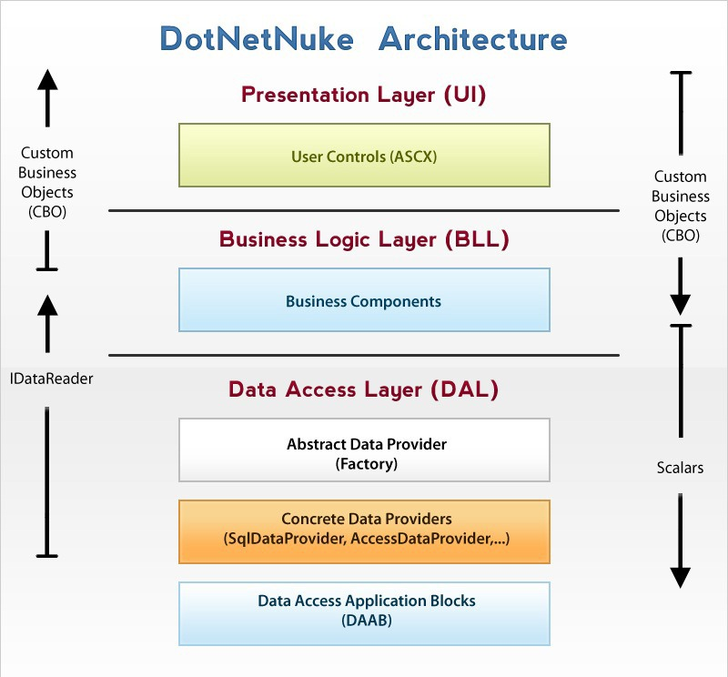
DotNetNuke Architecture
Prepair by: Nguyễn Minh Tiến-Faculty Of Information Technology-UTEHY
5 - <number>
Notes:
Produce: sản xuất, trình ra, đưa ra
React: tác động trở lại, phản ứng trở lại
Trigger: cò súng (gây ra, gây nên)
Cause: nguyên nhân
Role: vai trò

Slide 60
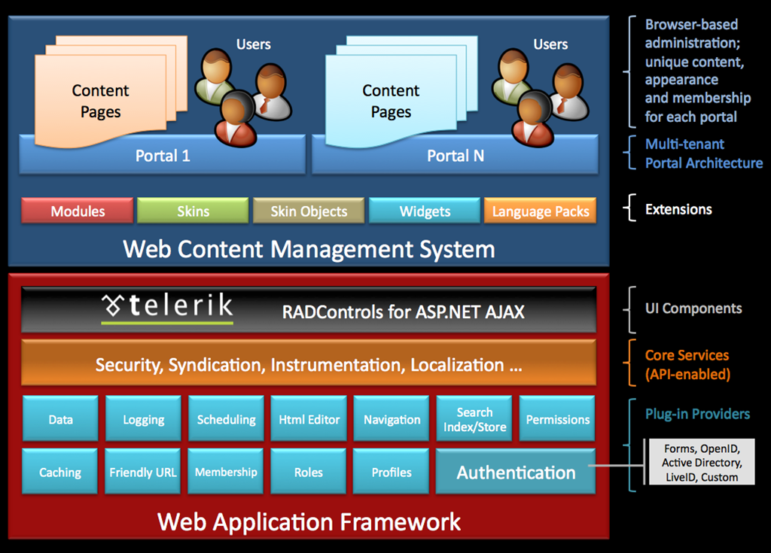
New DotNetNuke Architecture
Prepair by: Nguyễn Minh Tiến-Faculty Of Information Technology-UTEHY
5 - <number>
Notes:
Produce: sản xuất, trình ra, đưa ra
React: tác động trở lại, phản ứng trở lại
Trigger: cò súng (gây ra, gây nên)
Cause: nguyên nhân
Role: vai trò

Slide 61
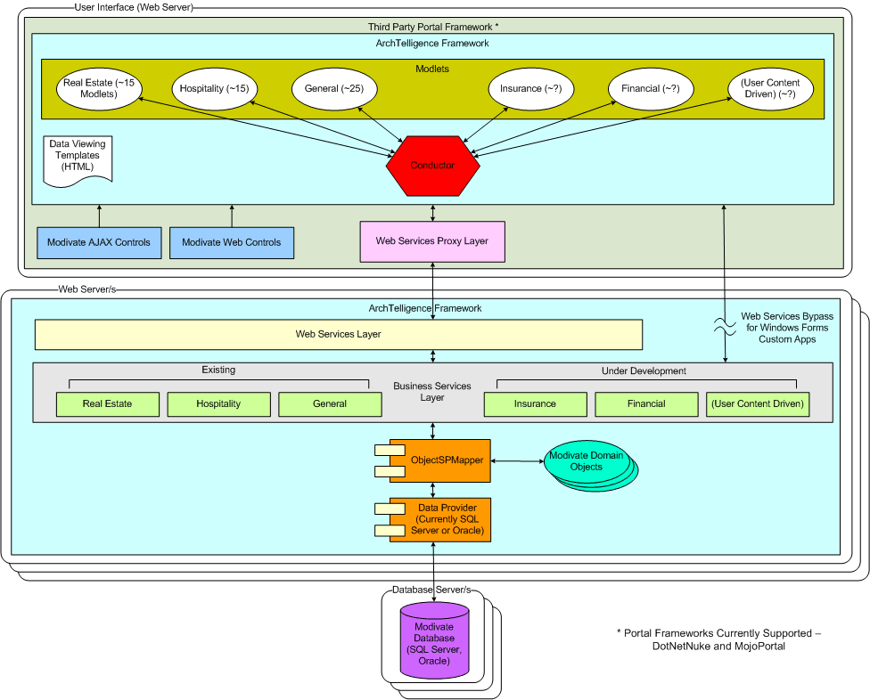
New DotNetNuke Architecture
Prepair by: Nguyễn Minh Tiến-Faculty Of Information Technology-UTEHY
5 - <number>
Notes:
Produce: sản xuất, trình ra, đưa ra
React: tác động trở lại, phản ứng trở lại
Trigger: cò súng (gây ra, gây nên)
Cause: nguyên nhân
Role: vai trò

Slide 62
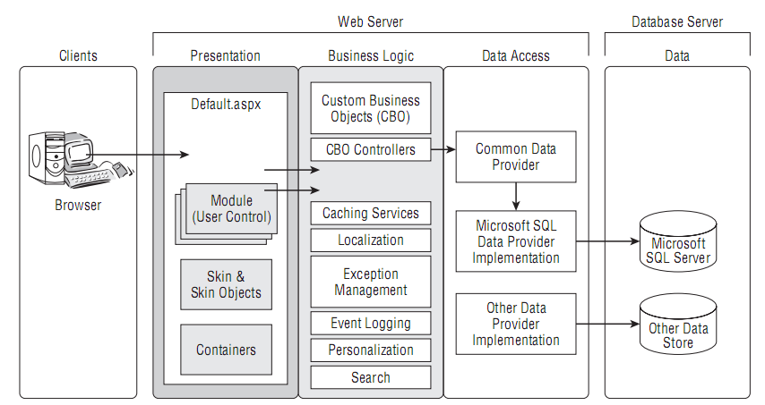
DotNetNuke Architecture
Prepair by: Nguyễn Minh Tiến-Faculty Of Information Technology-UTEHY
5 - <number>
Notes:
Produce: sản xuất, trình ra, đưa ra
React: tác động trở lại, phản ứng trở lại
Trigger: cò súng (gây ra, gây nên)
Cause: nguyên nhân
Role: vai trò

Slide 63
DNN Files
Global.aspx.vb
Web.config
Prepair by: Nguyễn Minh Tiến-Faculty Of Information Technology-UTEHY
5 - <number>
Notes:
Produce: sản xuất, trình ra, đưa ra
React: tác động trở lại, phản ứng trở lại
Trigger: cò súng (gây ra, gây nên)
Cause: nguyên nhân
Role: vai trò

Slide 64
Global file
The Global.asax.vb and Globals.vb files share similar names but the parts they play in DotNetNuke are vastly vifferent.Global.aspx.vb
The Global.asax.vb is used by DotNetNuke to handle application-level events raised by the ASP.NET runtime
Global.asax.vb
  Much of the logic that used to reside in the Global.asax.vb file has now been abstracted to the HTTP modules. We will look into the code that remains
Prepair by: Nguyễn Minh Tiến-Faculty Of Information Technology-UTEHY
5 - <number>
Notes:
Produce: sản xuất, trình ra, đưa ra
React: tác động trở lại, phản ứng trở lại
Trigger: cò súng (gây ra, gây nên)
Cause: nguyên nhân
Role: vai trò

Slide 65
Application_Start
When the first request is made to your application (when the fi rst user accesses the portal), a pool of HttpApplication instances are created and the Application_Start event is fired
As the new version of DotNetNuke uses the .NET website structure, you will find the Global.asax.vb fi le in the App_Code folder
Prepair by: Nguyễn Minh Tiến-Faculty Of Information Technology-UTEHY
5 - <number>
Notes:
Produce: sản xuất, trình ra, đưa ra
React: tác động trở lại, phản ứng trở lại
Trigger: cò súng (gây ra, gây nên)
Cause: nguyên nhân
Role: vai trò

Slide 66
Web.config
The web.config file is an XML-based file that contains confi guration information that is specific to your web application
The web.config file is an XML-based file that contains confi guration information that is specific to your web application
Prepair by: Nguyễn Minh Tiến-Faculty Of Information Technology-UTEHY
5 - <number>
Notes:
Produce: sản xuất, trình ra, đưa ra
React: tác động trở lại, phản ứng trở lại
Trigger: cò súng (gây ra, gây nên)
Cause: nguyên nhân
Role: vai trò

Slide 67
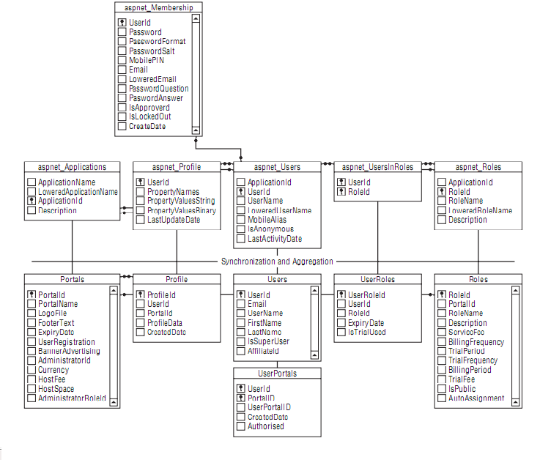
Namespaces
Prepair by: Nguyễn Minh Tiến-Faculty Of Information Technology-UTEHY
5 - <number>
Notes:
Produce: sản xuất, trình ra, đưa ra
React: tác động trở lại, phản ứng trở lại
Trigger: cò súng (gây ra, gây nên)
Cause: nguyên nhân
Role: vai trò

Slide 68
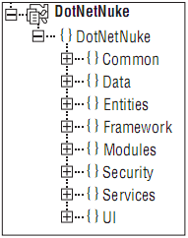
Namespaces
Prepair by: Nguyễn Minh Tiến-Faculty Of Information Technology-UTEHY
5 - <number>
Notes:
Produce: sản xuất, trình ra, đưa ra
React: tác động trở lại, phản ứng trở lại
Trigger: cò súng (gây ra, gây nên)
Cause: nguyên nhân
Role: vai trò

Slide 69
Namespaces
DotNetNuke.Common: sử dụng cho tất cả các lớp thông qua thực thể ứng dụng.
DotNetNuke.Data: sử dụng cho các lớp nhận dữ liệu từ Data Access Layer
DotNetNuke.Entities: sử dụng cho các lớp triển khai năm thành phần trong portal là: Host, Portals, Tabs, User và Module
Prepair by: Nguyễn Minh Tiến-Faculty Of Information Technology-UTEHY
5 - <number>
Notes:
Produce: sản xuất, trình ra, đưa ra
React: tác động trở lại, phản ứng trở lại
Trigger: cò súng (gây ra, gây nên)
Cause: nguyên nhân
Role: vai trò

Slide 70
Namespaces
DotNetNuke.Modules: sử dung cho việc tổ chức và quản lý các module, nó là namespace con của DotNetNuke.Modules.Admin nơi mà các lớp cho tất cả nhân của quản trị, ví dụ như module Host Settings được tìm thấy trong DotNetNuke.Modules.Admin.Host.HostSettingsModule.
DotNetNuke.Security: được sử dụng cho các lớp ủy quyền và chứng thực, nó bao gồm những phần như: permissions, module permissions, folder permissions, roles và các quyền bảo mật khác
Prepair by: Nguyễn Minh Tiến-Faculty Of Information Technology-UTEHY
5 - <number>
Notes:
Produce: sản xuất, trình ra, đưa ra
React: tác động trở lại, phản ứng trở lại
Trigger: cò súng (gây ra, gây nên)
Cause: nguyên nhân
Role: vai trò

Slide 71
Namespaces
DotNetNuke.Framework: là những lớp cơ sở được sử dụng bởi DotNetNuke.
DotNetNuke.Services: sử dụng để cung cấp dịch vụ cho module, trong không gian tên này các không gian tên con gồm: exeption managerment, locallization, persionalization, search...
DotNetNuke.UI: sử dụng cho tất cả các lớp giao diện, ví dụ như: các lớp Skin và Container được tìm thấy trong DotNetNuke.UI.Skins và DotNetNuke.UI.Contatners.Container
Prepair by: Nguyễn Minh Tiến-Faculty Of Information Technology-UTEHY
5 - <number>
Notes:
Produce: sản xuất, trình ra, đưa ra
React: tác động trở lại, phản ứng trở lại
Trigger: cò súng (gây ra, gây nên)
Cause: nguyên nhân
Role: vai trò

Slide 72
Namespaces
Prepair by: Nguyễn Minh Tiến-Faculty Of Information Technology-UTEHY
5 - <number>
Notes:
Produce: sản xuất, trình ra, đưa ra
React: tác động trở lại, phản ứng trở lại
Trigger: cò súng (gây ra, gây nên)
Cause: nguyên nhân
Role: vai trò

Slide 73
Short test 10’
Trình bầy các bước phát triển module trên DNN
Prepair by: Nguyễn Minh Tiến-Faculty Of Information Technology-UTEHY
5 - <number>
Notes:
Produce: sản xuất, trình ra, đưa ra
React: tác động trở lại, phản ứng trở lại
Trigger: cò súng (gây ra, gây nên)
Cause: nguyên nhân
Role: vai trò

Slide 74
Custom Module Development
Prepair by: Nguyễn Minh Tiến-Faculty Of Information Technology-UTEHY
5 - <number>

Slide 75
Major ideas
Setting up the development environment
Creating “Hello World” View Control
Creating “Hello EditControl ”
Prepair by: Nguyễn Minh Tiến-Faculty Of Information Technology-UTEHY
5 - <number>
Notes:
- Complex: sự phức tạp

Slide 76
Setting up Environment
Download DNN code
Download Start Kit for DNN
Installing Visual Studio
Installing MS SQL
Prepair by: Nguyễn Minh Tiến-Faculty Of Information Technology-UTEHY
5 - <number>
Notes:
Produce: sản xuất, trình ra, đưa ra
React: tác động trở lại, phản ứng trở lại
Trigger: cò súng (gây ra, gây nên)
Cause: nguyên nhân
Role: vai trò

Slide 77
Module
All Module developed by User Control
Once Module has three view: View, Edit and Setting
Folder: DesktopModules
Module Folder Structure
Prepair by: Nguyễn Minh Tiến-Faculty Of Information Technology-UTEHY
5 - <number>
Notes:
Produce: sản xuất, trình ra, đưa ra
React: tác động trở lại, phản ứng trở lại
Trigger: cò súng (gây ra, gây nên)
Cause: nguyên nhân
Role: vai trò

Slide 78
How to develope Module?
All Module inherit base class PortalModuleBase
Namspace:
  DotNetNuke.Entities.Modules
Example: CoffeeShopListing module
Prepair by: Nguyễn Minh Tiến-Faculty Of Information Technology-UTEHY
5 - <number>
Notes:
Produce: sản xuất, trình ra, đưa ra
React: tác động trở lại, phản ứng trở lại
Trigger: cò súng (gây ra, gây nên)
Cause: nguyên nhân
Role: vai trò

Slide 79
How development Module?
Create View Control: ShopList.ascx
Prepair by: Nguyễn Minh Tiến-Faculty Of Information Technology-UTEHY
5 - <number>
Notes:
Produce: sản xuất, trình ra, đưa ra
React: tác động trở lại, phản ứng trở lại
Trigger: cò súng (gây ra, gây nên)
Cause: nguyên nhân
Role: vai trò

Slide 80
Deploy Module in DotNetNuke
Step1: create a module name: CoffeeShopListing on DNN
Step 2: reference to DesktopModules/CoffeeShopListing
/ShopList.ascx
Update Module
Prepair by: Nguyễn Minh Tiến-Faculty Of Information Technology-UTEHY
5 - <number>
Notes:
Produce: sản xuất, trình ra, đưa ra
React: tác động trở lại, phản ứng trở lại
Trigger: cò súng (gây ra, gây nên)
Cause: nguyên nhân
Role: vai trò

Slide 81
Navigate & Localization Controls
Step1: create a module name: TestNavigate.ascx
Step 2: create ResoureFile TestNavigate.ascx.resx
Step 3: using three namespaces are DotNetNuke.Entities.Modules.Actions;
DotNetNuke.Services.Localization;
DotNetNuke.Security;
Prepair by: Nguyễn Minh Tiến-Faculty Of Information Technology-UTEHY
5 - <number>
Notes:
Produce: sản xuất, trình ra, đưa ra
React: tác động trở lại, phản ứng trở lại
Trigger: cò súng (gây ra, gây nên)
Cause: nguyên nhân
Role: vai trò

Slide 82
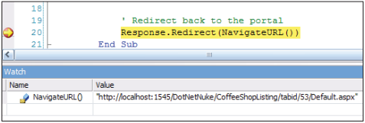
Navigate & Localization Controls
We only implemented the Iactionable interface for navigate two modules
If you want to create link that you do not appear as menu item, you can use:
Response.Rederect(NavigateURL());
Prepair by: Nguyễn Minh Tiến-Faculty Of Information Technology-UTEHY
5 - <number>
Notes:
Produce: sản xuất, trình ra, đưa ra
React: tác động trở lại, phản ứng trở lại
Trigger: cò súng (gây ra, gây nên)
Cause: nguyên nhân
Role: vai trò

Slide 83
Navigate & Localization Controls
We use method: Localization.GetString(“”) reading data in ResoureFile
In ResoureFile, we can store anything, example: languge…
Prepair by: Nguyễn Minh Tiến-Faculty Of Information Technology-UTEHY
5 - <number>
Notes:
Produce: sản xuất, trình ra, đưa ra
React: tác động trở lại, phản ứng trở lại
Trigger: cò súng (gây ra, gây nên)
Cause: nguyên nhân
Role: vai trò

Slide 84
Navigate & Localization Controls
Build method return ModuleActionCollection
public ModuleActionCollection ModuleActions {
get {
ModuleActionCollection action = new ModuleActionCollection();
action.Add(GetNextActionID(), Localization.GetString(ModuleActionType.EditContent, LocalResourceFile), ModuleActionType.AddContent, "", "", EditUrl("edit"), false, SecurityAccessLevel.Edit, true, false);
action.Add(GetNextActionID(), Localization.GetString(ModuleActionType.ModuleSettings, LocalResourceFile), ModuleActionType.AddContent, "", "settings.gif", EditUrl("setting"), false, SecurityAccessLevel.Edit, true, false);
return action; } }
Prepair by: Nguyễn Minh Tiến-Faculty Of Information Technology-UTEHY
5 - <number>
Notes:
Produce: sản xuất, trình ra, đưa ra
React: tác động trở lại, phản ứng trở lại
Trigger: cò súng (gây ra, gây nên)
Cause: nguyên nhân
Role: vai trò

Slide 85
Navigate & Localization Controls
Note:
  Name of resource file is compare with *.ascx file
  Names in resource file are: EditContent.Action, ModuleSettings.Action
Prepair by: Nguyễn Minh Tiến-Faculty Of Information Technology-UTEHY
5 - <number>
Notes:
Produce: sản xuất, trình ra, đưa ra
React: tác động trở lại, phản ứng trở lại
Trigger: cò súng (gây ra, gây nên)
Cause: nguyên nhân
Role: vai trò

Slide 86
Navigate & Localization Controls
To navigate from the View control to the Edit control you can use code such as this:
  Response.Redirect(EditUrl())
To navigate from the Edit control to the View control you can use code such as this:
  Response.Redirect(Globals.NavigateURL(), true)
Prepair by: Nguyễn Minh Tiến-Faculty Of Information Technology-UTEHY
5 - <number>
Notes:
Produce: sản xuất, trình ra, đưa ra
React: tác động trở lại, phản ứng trở lại
Trigger: cò súng (gây ra, gây nên)
Cause: nguyên nhân
Role: vai trò

Slide 87
Navigate & Localization Controls
Rederect to diffirent page
  Using NavigateURL void
  Response.Redirect(Globals.NavigateURL(PortalSettings.ActiveTab.TabID, "mygallery", "mid=" + ModuleId.ToString()));
VD: Response.Redirect(Globals.NavigateURL(63,"","id/5"));
Prepair by: Nguyễn Minh Tiến-Faculty Of Information Technology-UTEHY
5 - <number>
Notes:
Produce: sản xuất, trình ra, đưa ra
React: tác động trở lại, phản ứng trở lại
Trigger: cò súng (gây ra, gây nên)
Cause: nguyên nhân
Role: vai trò

Slide 88
Connecting to DataBase
Prepair by: Nguyễn Minh Tiến-Faculty Of Information Technology-UTEHY
5 - <number>

Slide 89
Major ideas
Using DAL+: access to database
Using DAL: access to database
Implemant optional interface
  Isearchable
  Iportable
Packaging and upload module
Prepair by: Nguyễn Minh Tiến-Faculty Of Information Technology-UTEHY
5 - <number>
Notes:
Produce: sản xuất, trình ra, đưa ra
React: tác động trở lại, phản ứng trở lại
Trigger: cò súng (gây ra, gây nên)
Cause: nguyên nhân
Role: vai trò

Slide 90
DNN Data Access Layer (DAL)
DAL’s purpose allow DNN communicate with database
Similar DAL, DAL+ is an method communicating with database
With DAL+, you will not need write code for Abstract Data Provider or Concrete Provider
Unlike DAL, DAL+ is not 100% data source
Prepair by: Nguyễn Minh Tiến-Faculty Of Information Technology-UTEHY
5 - <number>
Notes:
Produce: sản xuất, trình ra, đưa ra
React: tác động trở lại, phản ứng trở lại
Trigger: cò súng (gây ra, gây nên)
Cause: nguyên nhân
Role: vai trò

Slide 91
DNN Data Access Layer (DAL)
Making Info Class
CBO
Making Controller Class
Prepair by: Nguyễn Minh Tiến-Faculty Of Information Technology-UTEHY
5 - <number>
Notes:
Produce: sản xuất, trình ra, đưa ra
React: tác động trở lại, phản ứng trở lại
Trigger: cò súng (gây ra, gây nên)
Cause: nguyên nhân
Role: vai trò

Slide 92
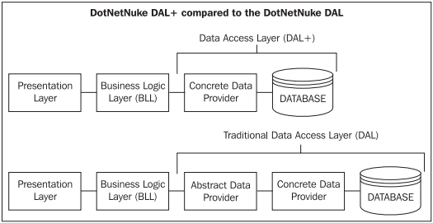
Compairing DAL+ & DAL
Prepair by: Nguyễn Minh Tiến-Faculty Of Information Technology-UTEHY
5 - <number>
Notes:
Produce: sản xuất, trình ra, đưa ra
React: tác động trở lại, phản ứng trở lại
Trigger: cò súng (gây ra, gây nên)
Cause: nguyên nhân
Role: vai trò

Slide 93
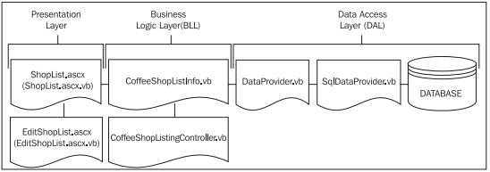
DAL
Prepair by: Nguyễn Minh Tiến-Faculty Of Information Technology-UTEHY
5 - <number>

Slide 94
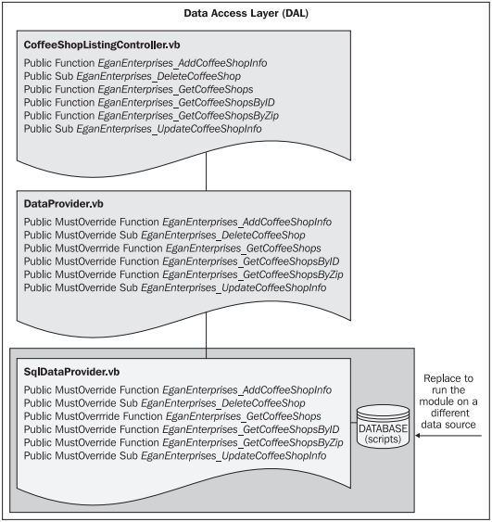
DAL Sumary
Prepair by: Nguyễn Minh Tiến-Faculty Of Information Technology-UTEHY
5 - <number>

Slide 95
Complete CoffeeShopListing
Prepair by: Nguyễn Minh Tiến-Faculty Of Information Technology-UTEHY
5 - <number>

Slide 96
Packaging Module
Prepair by: Nguyễn Minh Tiến-Faculty Of Information Technology-UTEHY
5 - <number>

Slide 97
Skinning Your Website
Prepair by: Nguyễn Minh Tiến-Faculty Of Information Technology-UTEHY
5 - <number>

Slide 98
Major idea
Overview Skin Packages
How to upload Skin Packages
An overview of concept in Custom Skinning
How to create Custom Skinning with HTML, Tokens and XML?
How to create Custome Skinning using Asp.Net User Controll?
Prepair by: Nguyễn Minh Tiến-Faculty Of Information Technology-UTEHY
5 - <number>

Slide 99
Skinning Your Website
What is Skin package?
Upload and custome Skin
Create custom Skin
Creating a Skin using HTML
Creating a Skin using Visual Web Deverloper
Creating Skin Package
Prepair by: Nguyễn Minh Tiến-Faculty Of Information Technology-UTEHY
5 - <number>

Slide 100
What is Skin?
Skin is combination of layout and look and feel. Look and feel mean is by images, text and colors.
DotNetNuke Skin made by two part: Skin and Container.
Skin is very FUN.
Prepair by: Nguyễn Minh Tiến-Faculty Of Information Technology-UTEHY
5 - <number>

Slide 101
What is Skin Package?
Major folder:
  Portals/_default/Skins
  Portals/_default/Conatainers
If you plugin a Skin package and Container, it’ll in:
  Portals/0/Skins
  Portals/0/Containers
Prepair by: Nguyễn Minh Tiến-Faculty Of Information Technology-UTEHY
5 - <number>

Slide 102
What is Skin Package?
Files in a Skin
  *.html
  *.jpg, *.png, *.gif…
  Skin.css
  Skin.xml
  Other files
Files in Containers: similar
Prepair by: Nguyễn Minh Tiến-Faculty Of Information Technology-UTEHY
5 - <number>

Slide 103
Skin vs MasterPage
MasterPage is a templete for all pages in website
In MasterPage has ContentPalceHolder: <asp:contentplaceholder></asp:contentplaceholder>
Skin provider areas on the page (panes: LeftPane, RightPane, ContentPane…)
Why does DNN uses Skin, not MasterPage?
Prepair by: Nguyễn Minh Tiến-Faculty Of Information Technology-UTEHY
5 - <number>

Slide 104
Upload and Custome Skin
Upload
Skining your Website
Prepair by: Nguyễn Minh Tiến-Faculty Of Information Technology-UTEHY
5 - <number>

Slide 105
Creating a custome Skin
Using HTML
Using User Control
Prepair by: Nguyễn Minh Tiến-Faculty Of Information Technology-UTEHY
5 - <number>

Slide 106
Creating a Skin using HTML
Creating Skin Package
  Tokens
  Layout in HTML file
  Using skin.css file
  Using skin.xml file
Prepair by: Nguyễn Minh Tiến-Faculty Of Information Technology-UTEHY
5 - <number>

Slide 107
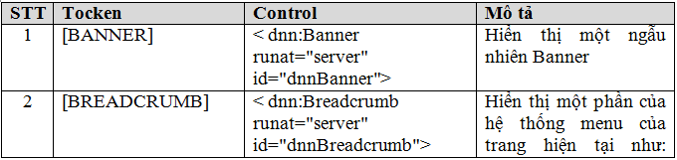
Tokens
Prepair by: Nguyễn Minh Tiến-Faculty Of Information Technology-UTEHY
5 - <number>

Slide 108
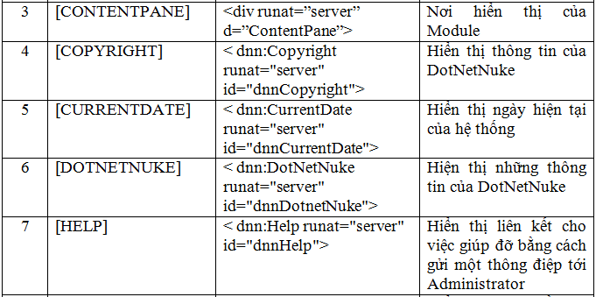
Tokens
Prepair by: Nguyễn Minh Tiến-Faculty Of Information Technology-UTEHY
5 - <number>

Slide 109
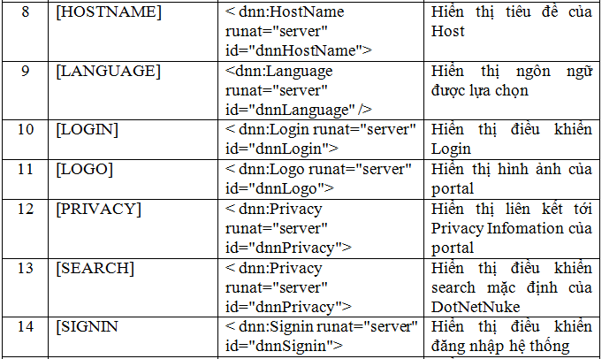
Tokens
Prepair by: Nguyễn Minh Tiến-Faculty Of Information Technology-UTEHY
5 - <number>

Slide 110
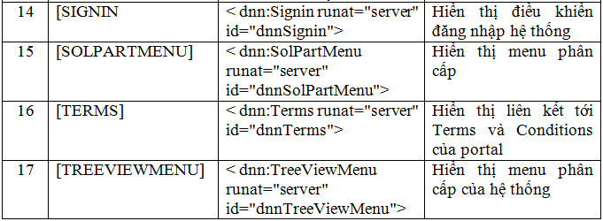

Tokens
Prepair by: Nguyễn Minh Tiến-Faculty Of Information Technology-UTEHY
5 - <number>

Slide 111
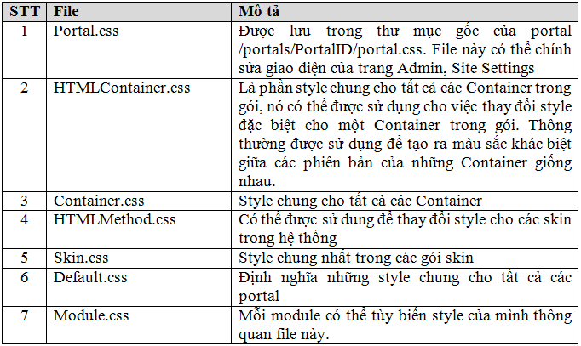
*.css
Prepair by: Nguyễn Minh Tiến-Faculty Of Information Technology-UTEHY
5 - <number>

Slide 112
Creating a Skin using HTML
Creating Container Package
  Tokens
  HTML file
  Using container.css file
  Using container.xml file
Prepair by: Nguyễn Minh Tiến-Faculty Of Information Technology-UTEHY
5 - <number>

Slide 113
Creating a Skin using Visual Web Development
Similar creating Skin using HTML
Note: all User Control in folder admin/Skins
Prepair by: Nguyễn Minh Tiến-Faculty Of Information Technology-UTEHY
5 - <number>

Slide 114
Creating Package
Creating Skin paclage
Creating Container package
Prepair by: Nguyễn Minh Tiến-Faculty Of Information Technology-UTEHY
5 - <number>

Slide 115
Creating Multiple Portals
Prepair by: Nguyễn Minh Tiến-Faculty Of Information Technology-UTEHY
5 - <number>

Slide 116
Major ideas
Why you would want create multiple portal?
How child portal?
How to setup child portal?
How to create portal template?
How to use site winzard to update your site?
Prepair by: Nguyễn Minh Tiến-Faculty Of Information Technology-UTEHY
5 - <number>

Slide 117
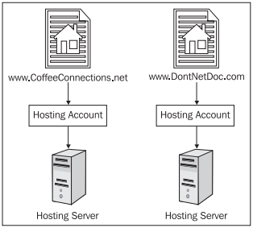
Multiple Portal
Prepair by: Nguyễn Minh Tiến-Faculty Of Information Technology-UTEHY
5 - <number>

Slide 118
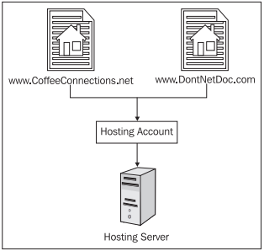
Multiple Portal
Prepair by: Nguyễn Minh Tiến-Faculty Of Information Technology-UTEHY
5 - <number>

Slide 119
Creating multiple portals
Setting up parent portal
Setting up child portal
Creating portal template
Managing multiple portals
Prepair by: Nguyễn Minh Tiến-Faculty Of Information Technology-UTEHY
5 - <number>

Slide 120
Summary
Prepair by: Nguyễn Minh Tiến-Faculty Of Information Technology-UTEHY
5 - <number>

Slide 121
Summary DotNetNuke
What is the web portal?
Why do you use DotNetNuke?
How create Users, Roles, Pages…?
How do you create new Module?
How do you create new Skin?
How do you create multiple portals?
Prepair by: Nguyễn Minh Tiến-Faculty Of Information Technology-UTEHY
5 - <number>

Slide 122
Documents
[1] NXB Bưu điện (2006), “Chính phủ điện tử”.
[2] Các bài viết trong cuộc thi “Lập trình viên trong năm DOTY 2006” (2006), “Chính phủ điện tử và cổng thông tin điện tử”.
[3] Jonas X. Yuan (2009), Published by Packt Publishing Ltd, “Liferay Portal 5.2 Systems Development”.
Prepair by: Nguyễn Minh Tiến-Faculty Of Information Technology-UTEHY
5 - <number>

Slide 123
Documents
[4] Juan R. Rodriguez, Cristiano Cesario, Karla Galvan, Belen, Gonzalez, George Kroner, nfranco Rutigliano, Ryan Wilson (8/2005), “IBM Rational Application Developer V6 Portlet Application Development and Portal Tools”.
[5] Khoa CNTT - Trường Cao đẳng nghề Đà Lạt (8/2009), “PHÁT TRIỂN PORTAL DOTNETNUKE 5.X”.
[6] Shaun Walker (2006), “DotNetNuke Skinning Guide”.
Prepair by: Nguyễn Minh Tiến-Faculty Of Information Technology-UTEHY
5 - <number>

Slide 124
Documents
[7] Shaun Walker, Brian Scarbeau, Darrell Hardy, Stan Schultes, Ryan Morgan (2009), Wiley Publishing, Inc, “Professional DotNetNuke® 5 Open Source Web Application Frameworkfor ASP.NET”.
[8] Daniel N. Egan, Michael A. Washington, Steve Valenzula (10/2006), Published by Packt Publishing Ltd, “Building Websites with VB.NET and DotNetNuke 4”.
Prepair by: Nguyễn Minh Tiến-Faculty Of Information Technology-UTEHY
5 - <number>

Slide 125
Thank you!!!
Prepair by: Nguyễn Minh Tiến-Faculty Of Information Technology-UTEHY
5 - <number>

Slide 126
Ask and Answer
Prepair by: Nguyễn Minh Tiến-Faculty Of Information Technology-UTEHY
5 - <number>

